Slide 1
«Создание образовательной среды для развития интеллектуального и творческого потенциала обучающихся»
Чихунова Елена Александровна,
учитель русского языка и литературы
МБОУ СОШ №1

Slide 2
«Слишком много на свете людей, которым никто не помог пробудиться.» А. Экзюпери

Slide 3
Проблематика
После проведения анализа мы выявили, что у всех учащихся западает блок «Работа с текстом». Так появилась идея создания долгосрочного проекта «Читающая школа». Реализация проекта разработана на 10 лет. Программа «Читающая школа» направлена на решение главной проблемы современного кризиса детского чтения – слабой читательской среды: ребёнок растет в окружении не читающих взрослых и в отсутствии качественных фондов детской литературы в домашних и школьных библиотеках. Поэтому решение проблемы лежит в совокупных, совместных усилиях семьи и школы. Образовательная стратегия программы «Читающая школа» предлагает инструментальный механизм, позволяющий активизировать ресурсы современной школы для решения общенациональной задачи – воспитание вдумчивых и увлеченных читателей.

Slide 4
Читательская грамотность
«Словосочетание «читательская грамотность» появилось в контексте международного тестирования в 1991 г., как возможность размышлять о прочитанном и использовать прочитанное инструментально, для достижения личных и общественных целей, в первую очередь для дальнейшего обучения. Читательскую компетентность необходимо формировать на каждом уроке на каждой ступени обучения, используя разнообразные формы, методы работы и технологии.

Slide 5
Мероприятия
1. Ежемесячная акция «Подари школе книгу»
2. Участие во всероссийских, региональных, городских мероприятиях, конкурсах и акциях: международный конкурс юных чтецов «Живая классика», всероссийская акция «Читаем Ушинского», городской конкурс чтецов «Берега Отечества», городская акция «Рубцовские чтения», городская акция «Читающий город», городская литературно-историческая игра «Дальневосточная земля у океана», всероссийский конкурс «Сказки Абрамцевского дуба», международный конкурс «Кириллица», всероссийский детский конкурс «У Лукоморья», литературно-патриотическая акция «За тебя, Сталинград!», всероссийская онлайн-викторина «Сказочник всея Руси», всероссийский конкурс «Кто как зимует?»,
3. Декада русского языка и литературы (по плану).
4. Один раз в полугодие общешкольный конкурс чтецов 1-11 классы
5. Защита мини-проектов «Моя любимая книга», «Мой любимый писатель», «Книжка-малышка», «Мой любимый литературный герой». 5-10 классы.
6. Конкурс монологов «Игра в монолог» (подготовка к устному итоговому собеседованию) 7-9 классы.
7. Литературный ринг по сказкам писателей-юбиляров 2-8 классы.
8. Литературная акция «Успешные люди любят читать» (оформление плакатов) 5-11 классы.
9. Оформление читательских дневников, читательских уголков.
10. Рейды «Давайте беречь учебники…».
11. Родительские собрания «Книга – лучший друг и товарищ», «Папа, мама, я – читающая семья».
12. Литературные гостиные.
13. Проверка навыков смыслового чтения.
14. Анкетирование детей и родителей.
15. Библиотечные уроки по плану.
16. Часы общения «Что модно читать»
17. Конкурс рисунков по прочитанным произведениям.

Slide 6
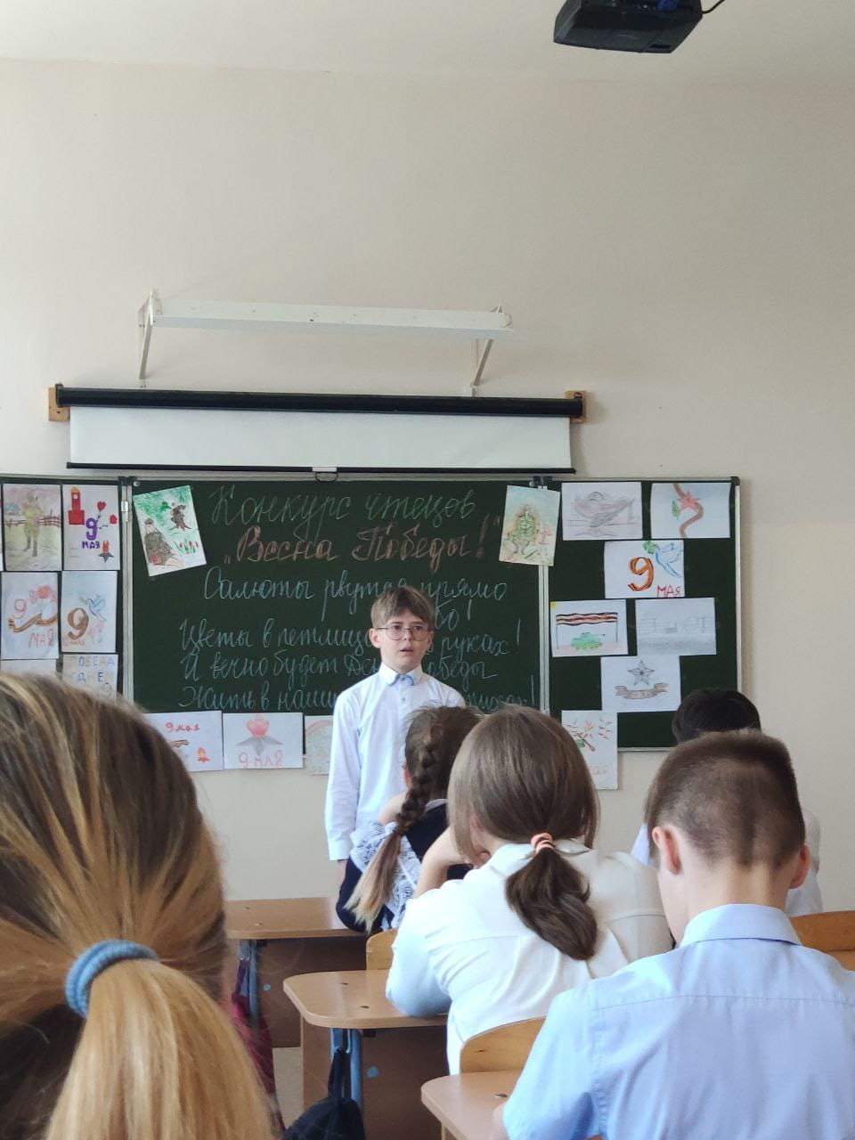
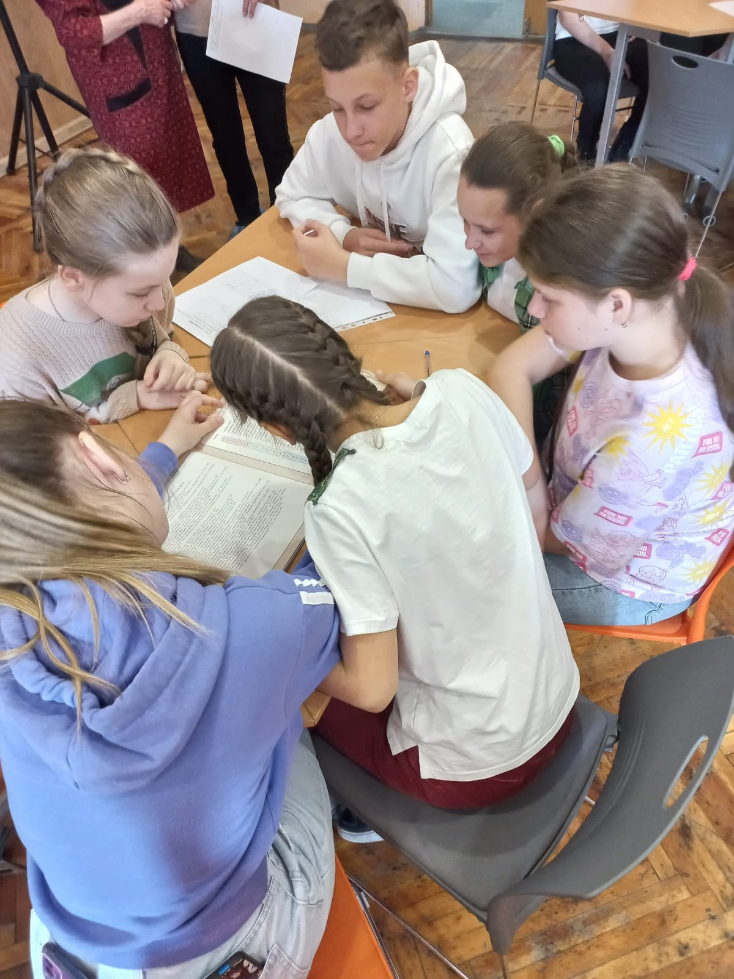
Мероприятия
1
3
2
.
.

Slide 7
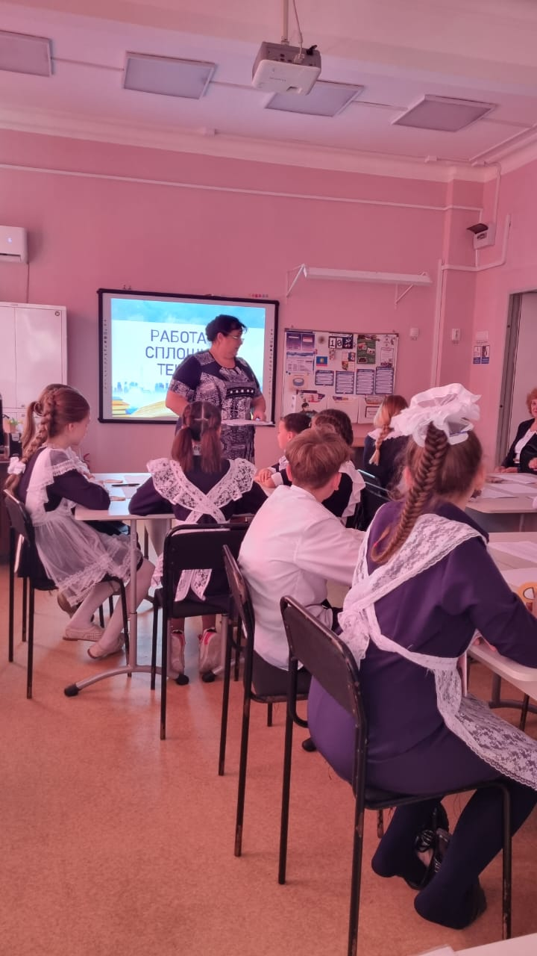
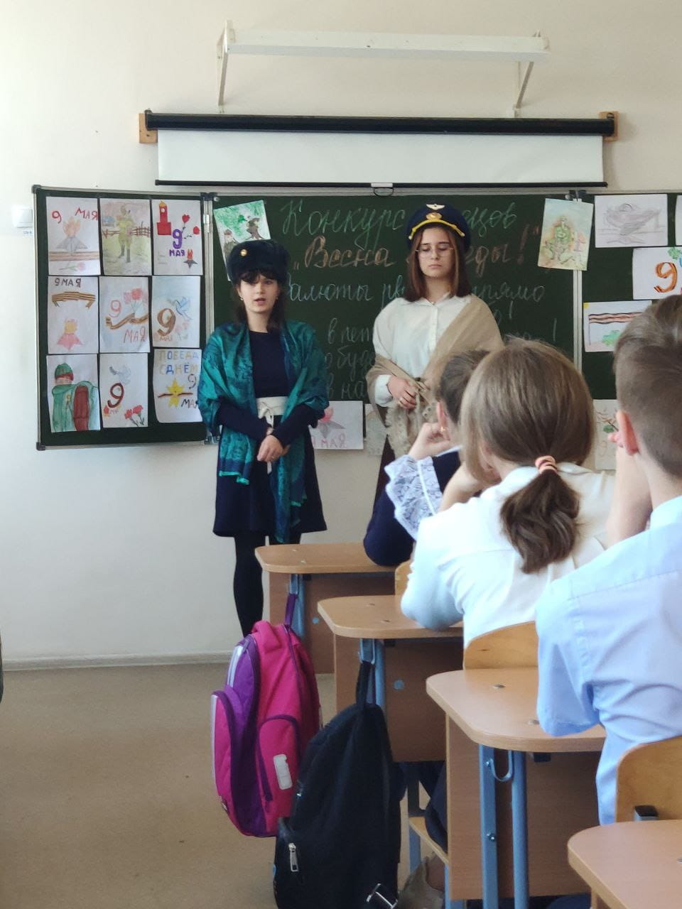
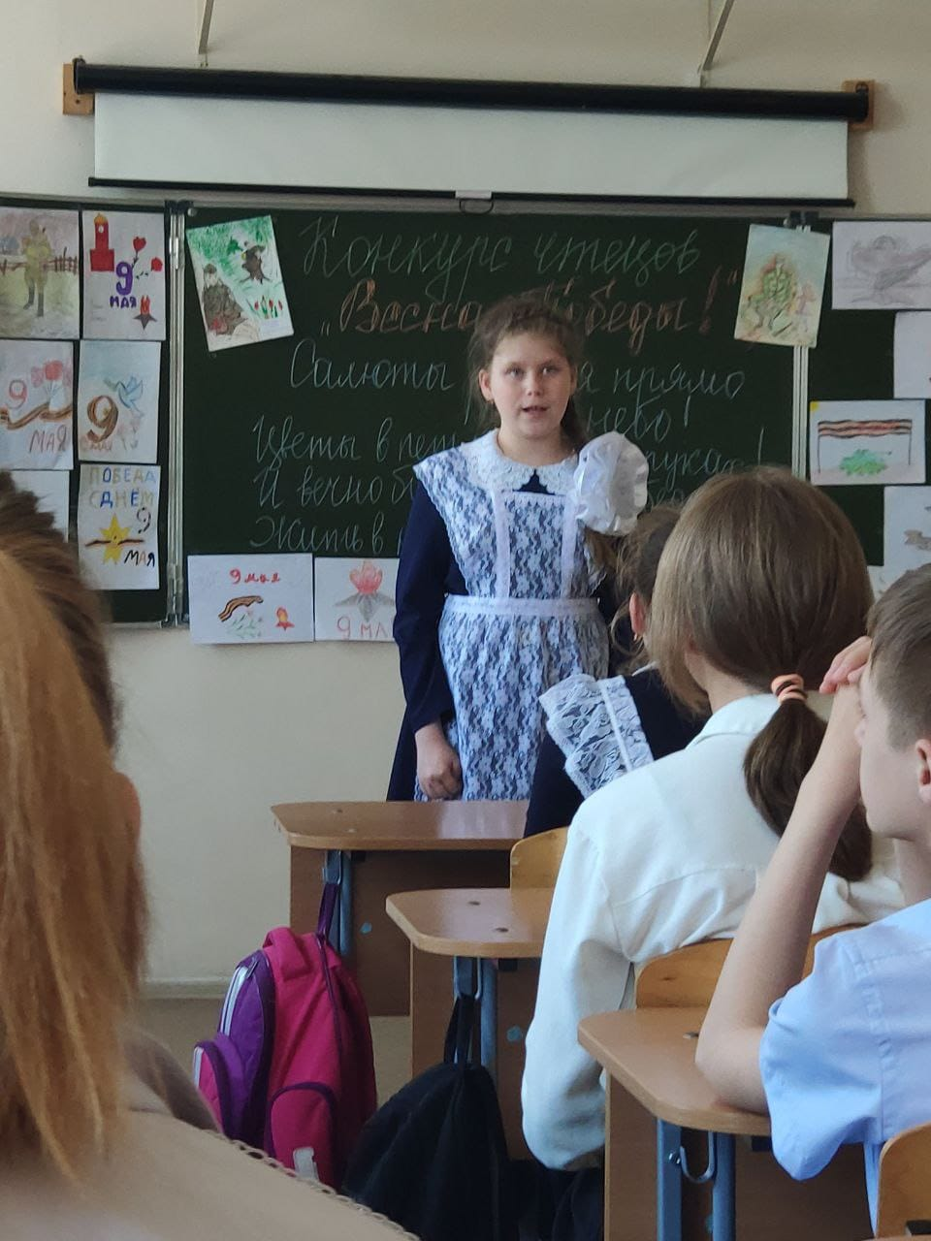
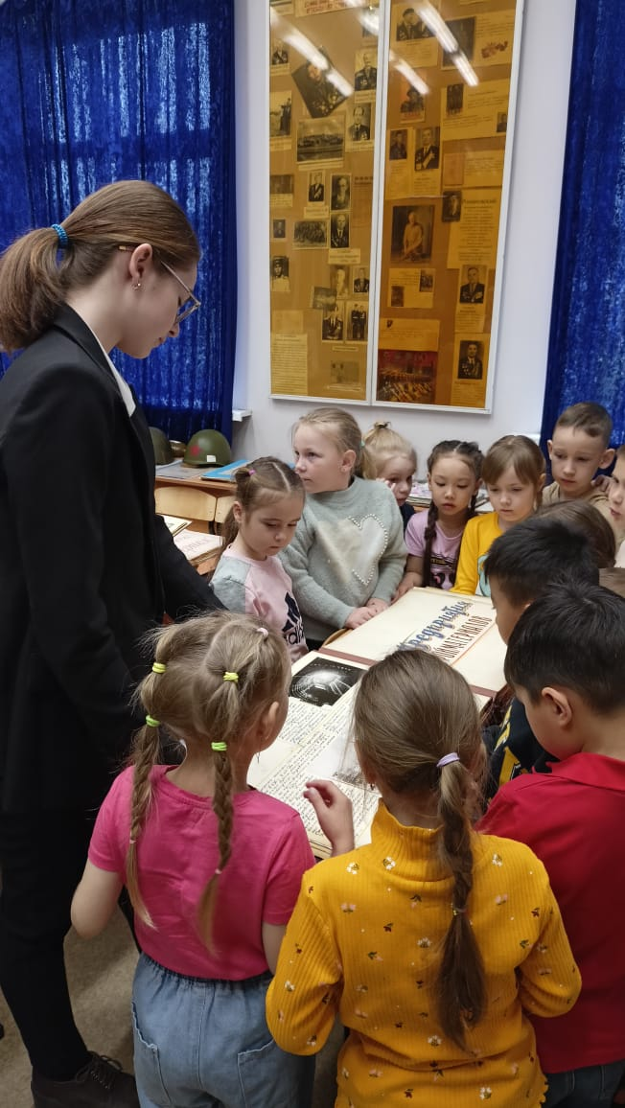
Мероприятия
04
03
01
02

Slide 8
Русский язык
Как сделать урок русского языка интересным, увлекательным?
Как привить ученикам разумное отношение к предмету?
Как выполнить социальный заказ, где доминирующей идеей федерального компонента государственного образовательного стандарта по русскому языку является интенсивное речевое и интеллектуальное развитие учащихся на всех ступенях обучения?

Slide 9
Задачи, стоящие перед учителем
Задачи, стоящие перед учителем-словесником, во многом отличаются от целей и задач других учителей-предметников. По большому счету, наша главная цель – это душа ребенка, это проблемы нравственности, это развитие творческой личности, а также проблема подготовки ученика как языковой личности.

Slide 10
Проекты
Особое место в моей системе работы занимает проектная деятельность. Использую её с целью организовать активную коммуникативную деятельность учащихся, стимулировать их самостоятельную работу, то есть обеспечить формирование коммуникативной компетенции. Моя цель – направить ребенка в поиск, который позволяет реализовать его интеллектуальные и творческие способности в ходе основного обучения и во внеклассной деятельности. Моим учащимся очень нравятся творческие коллективные проекты.

Slide 11
Моя мечта
Моя педагогическая мечта – каждый ребёнок должен быть успешным, как в учебной деятельности, так и жизни.

Slide 12
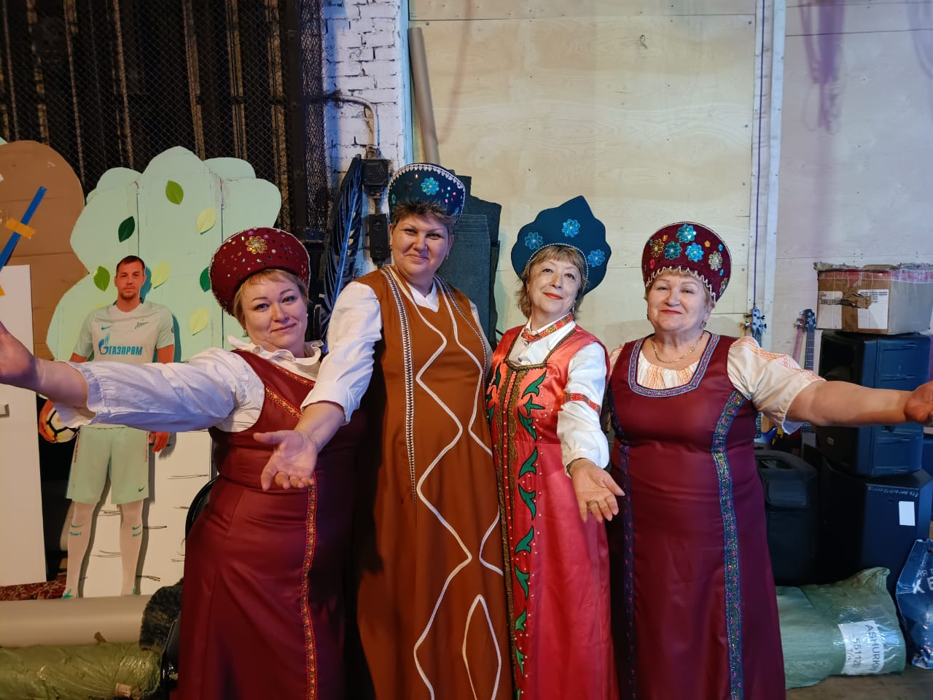
Спасибо за внимание

